Slide 1
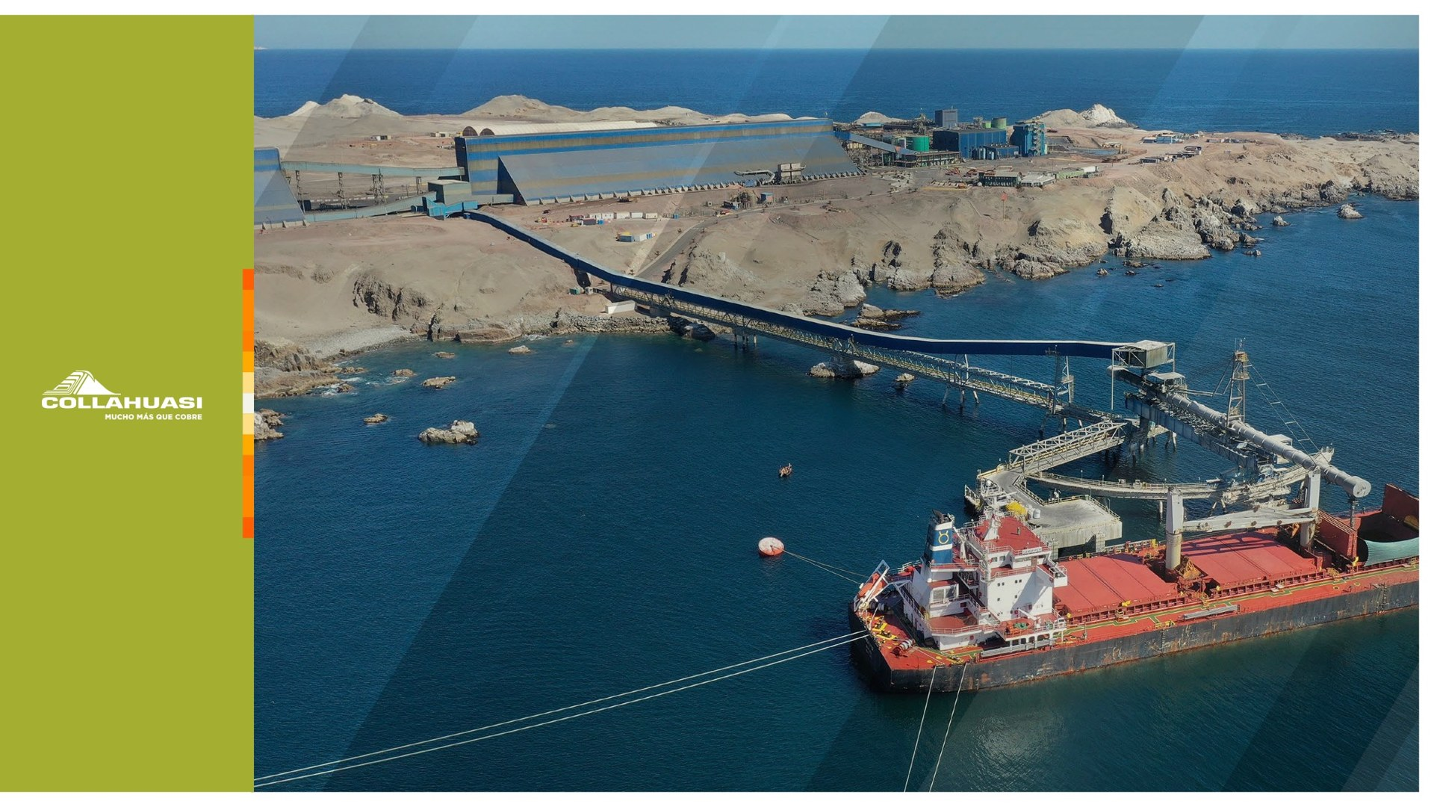
PROGRAMA DE ESPECIALIZACIÓN FAST TRACK CMDIC · INACAP–COLLAHUASI
Módulo 7 · Proyecto Integrado de Supervisión en Automatización y Control
EVALUACIÓN SUMATIVA 1: DOSSIER DE DIAGNÓSTICO OPERACIONAL
Desafío D4 – Falta de Monitoreo en Línea de la Posición del Tripper en Stockpile (Correa 320CV025 – Puerto Patache)
• Integrantes del Equipo: Joaquín Pinto y Kevin Leal
• Tutora / Contraparte CMDIC: Daniela Guerra Sepúlveda (Jefa Mantención E&I – Puerto Patache)
• Sistema Analizado: Carro Tripper Correa 320CV025 – Stockpiles 1 y 2 (Nave de 200 m, Zonas Z1 a Z35) – DCS Emerson DeltaV

Slide 2
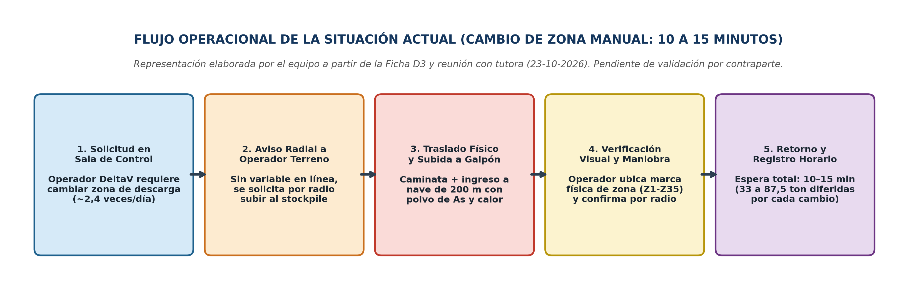
1. Delimitación del Desafío y Operación Actual
Separación rigurosa entre síntoma, condición técnica, efecto e hipótesis inicial
Formulación Diagnóstica del Problema
• Condición técnica: No existe una variable de posición en línea del carro tripper integrada al DCS Emerson DeltaV.
• Síntoma observable: En cada cambio de zona (~2,4 veces/día), Sala de Control espera 10 a 15 min a que un operador suba al stockpile y verifique visualmente la zona.
• Efecto operacional y de seguridad: Esperas de 24 a 36 min/día (80 a 210 ton/día diferidas) y exposición recurrente a polvo húmedo con Arsénico (As) y alta carga calórica.
Alcance, Exclusiones y Criterios de Éxito
• Alcance: Nave techada de 200 m (Stockpiles 1 y 2, Zonas Z1 a Z35), correa 320CV025 e integración a tarjetas I/O de DeltaV en Sala Eléctrica (Período: 15-09 al 17-10-2026).
• Exclusiones: Sin cambios estructurales mayores, sin reemplazar el DCS DeltaV y sin detenciones prolongadas (ventana máxima de 12 h una vez al mes).
• Meta de éxito: Bajar el tiempo de cambio de 10–15 min a < 2 min (-85% a -90%) y reducir a 0 los ingresos manuales por verificación.
D4
Programa Fast Track CMDIC · INACAP–Collahuasi | Módulo 7 – Evaluación Sumativa 1 | Equipo: Joaquín Pinto y Kevin Leal | Tutora: Daniela Guerra

Slide 3
2. Actores, Restricciones Críticas y Trazabilidad (Secciones 2 y 3)
Hallazgos determinantes confirmados con la tutora el 23-10-2026
Restricciones Técnicas Confirmadas
• 1. Cable Festón SIN hilos libres: Confirmado por tutora (23-10-2026) que no hay cables spare disponibles en el festón móvil.
• 2. I/O en Sala Eléctrica: No hay controlador en terreno; las tarjetas I/O libres de DeltaV están en la Sala Eléctrica.
• 3. Falla previa de láser por polvo: Alta polución con arsénico y calor inutilizó un sensor óptico láser anterior.
• 4. Ventana de montaje: Solo 1 detención mensual de 12 horas (110 VAC disponible y CAPEX flexible).
Trazabilidad de Fuentes (F01 a F05)
• F01 (Ficha D3): Define problema, espera de 10–15 min, meta < 2 min y fallo del láser.
• F02 (Reunión Tutora): Define nave de 200 m, DCS DeltaV, parada de 12 h y 110 VAC (Respaldado en Acta).
• F03 (Posición_Tripper.xlsx): 792 registros horarios (33 días, 78 cambios).
• F04 (Log 320CV025.xlsx): 488 eventos en 30 días (micro-marchas de ~18 s).
• F05 (Confirmación 23-10-2026): Sin cables spare, I/O en Sala Eléctrica y flujo de 200 a 350 TPH (pico 400 TPH).
Clasificación de Afirmaciones
• Hecho documentado: 78 cambios en 33 días (~2,4/día) entre Z6 y Z35.
• Hecho declarado: Espera de 10–15 min, flujo 200–350 TPH (pico 400 TPH) y 0 cables spare en festón.
• Inferencia: 80 a 210 ton/día diferidas por esperas de verificación.
• Hipótesis: El 1% de marcha en log 320CV025 mide el motor de traslación del carro.
• Supuesto: El día rotulado 11-10 corresponde al 10-10 faltante.
Programa Fast Track CMDIC · INACAP–Collahuasi | Módulo 7 – Evaluación Sumativa 1 | Equipo: Joaquín Pinto y Kevin Leal | Tutora: Daniela Guerra

Slide 4
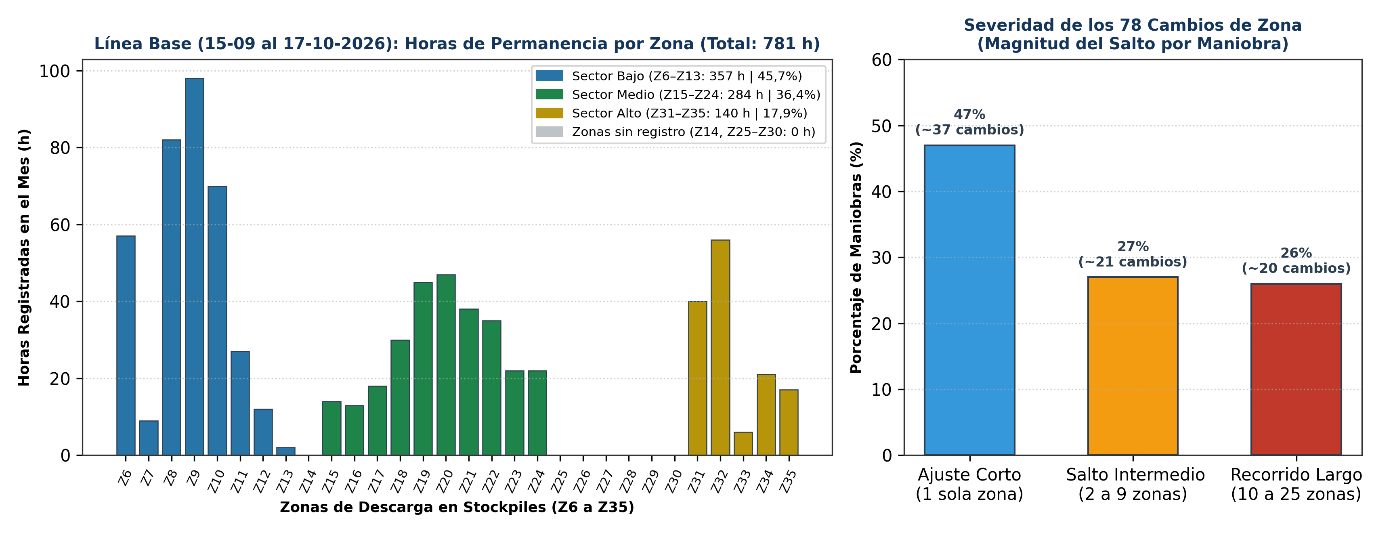
3. Línea Base e Indicadores Cuantitativos (Sección 4)
Cruce de series históricas (33 días) con el flujo nominal declarado (200–350 TPH, pico 400 TPH)
Cifras Clave e Impacto Productivo
• Frecuencia: 78 cambios en 33 días (~2,4/día; mediana 2, máx. 6) en todos los turnos.
• Recorrido: 47% mueve 1 zona, pero 26% salta entre 10 y 25 zonas (exige cubrir los 200 m).
• Log 320CV025: ~224 arranques (~7,5/día) de mediana ~18 s (1% del tiempo total).
• Tonelaje diferido por cambio hoy (10–15 min): 33,3 a 87,5 ton/cambio (hasta 100 ton a 400 TPH).
• Tonelaje diferido por día (24–36 min): 80 a 210 ton/día (pico: 240 ton/día).
• Capacidad recuperable (Meta < 2 min): +64 a +182 ton/día (pico: +208 ton/día).
Programa Fast Track CMDIC · INACAP–Collahuasi | Módulo 7 – Evaluación Sumativa 1 | Equipo: Joaquín Pinto y Kevin Leal | Tutora: Daniela Guerra

Slide 5
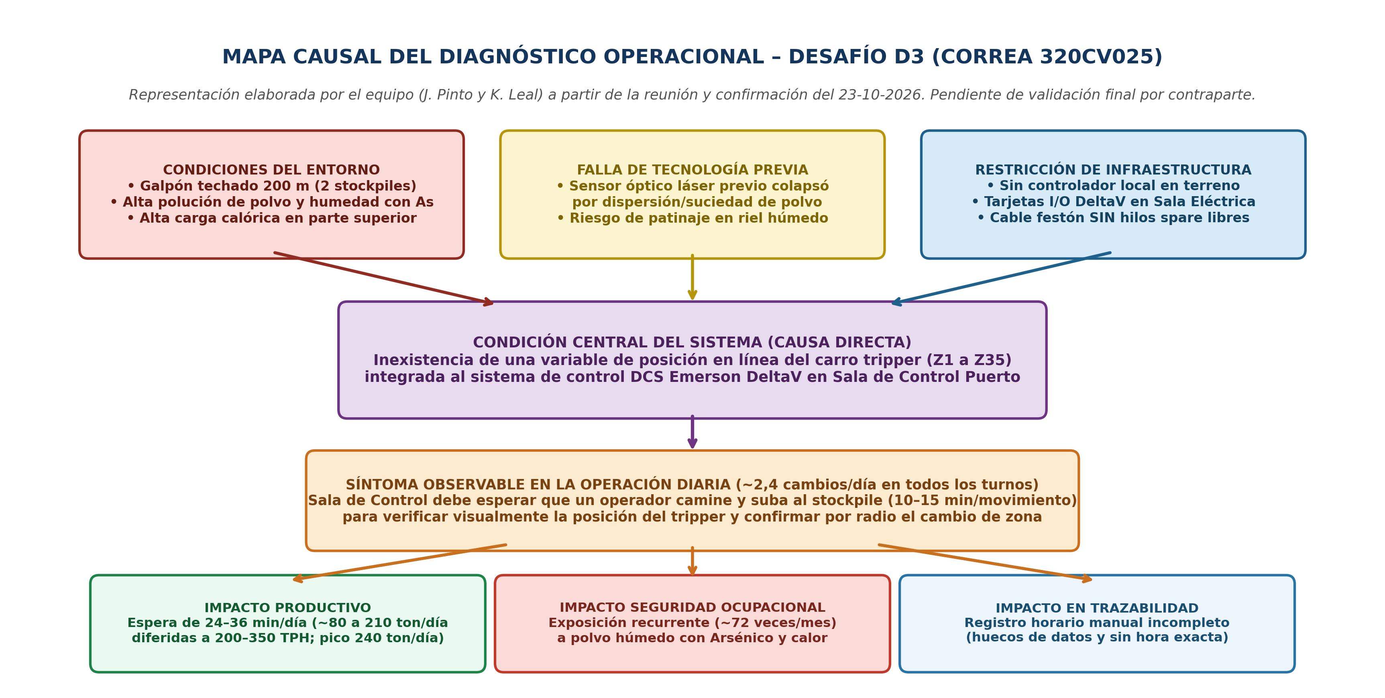
4. Diagnóstico Causal y Contraste de Hipótesis (Sección 5)
Relación entre causas raíz de entorno/infraestructura, síntoma e impactos
Contraste y Condición Accionable
• Causa Raíz 1 (Polución): El polvo en suspensión dispersa haces ópticos (explica fallo del láser previo).
• Causa Raíz 2 (Infraestructura): Sin cables spare en festón y con I/O en Sala Eléctrica, no se puede cablear un sensor simple por el festón.
• Causa Raíz 3 (Riel húmedo): El concentrado húmedo genera patinaje en ruedas (afecta encoders simples).
• Condición Accionable (Unidad 2): Medición no óptica, inmune al polvo y al patinaje, que NO use hilos del festón y se instale en < 12 h.
Programa Fast Track CMDIC · INACAP–Collahuasi | Módulo 7 – Evaluación Sumativa 1 | Equipo: Joaquín Pinto y Kevin Leal | Tutora: Daniela Guerra

Slide 6
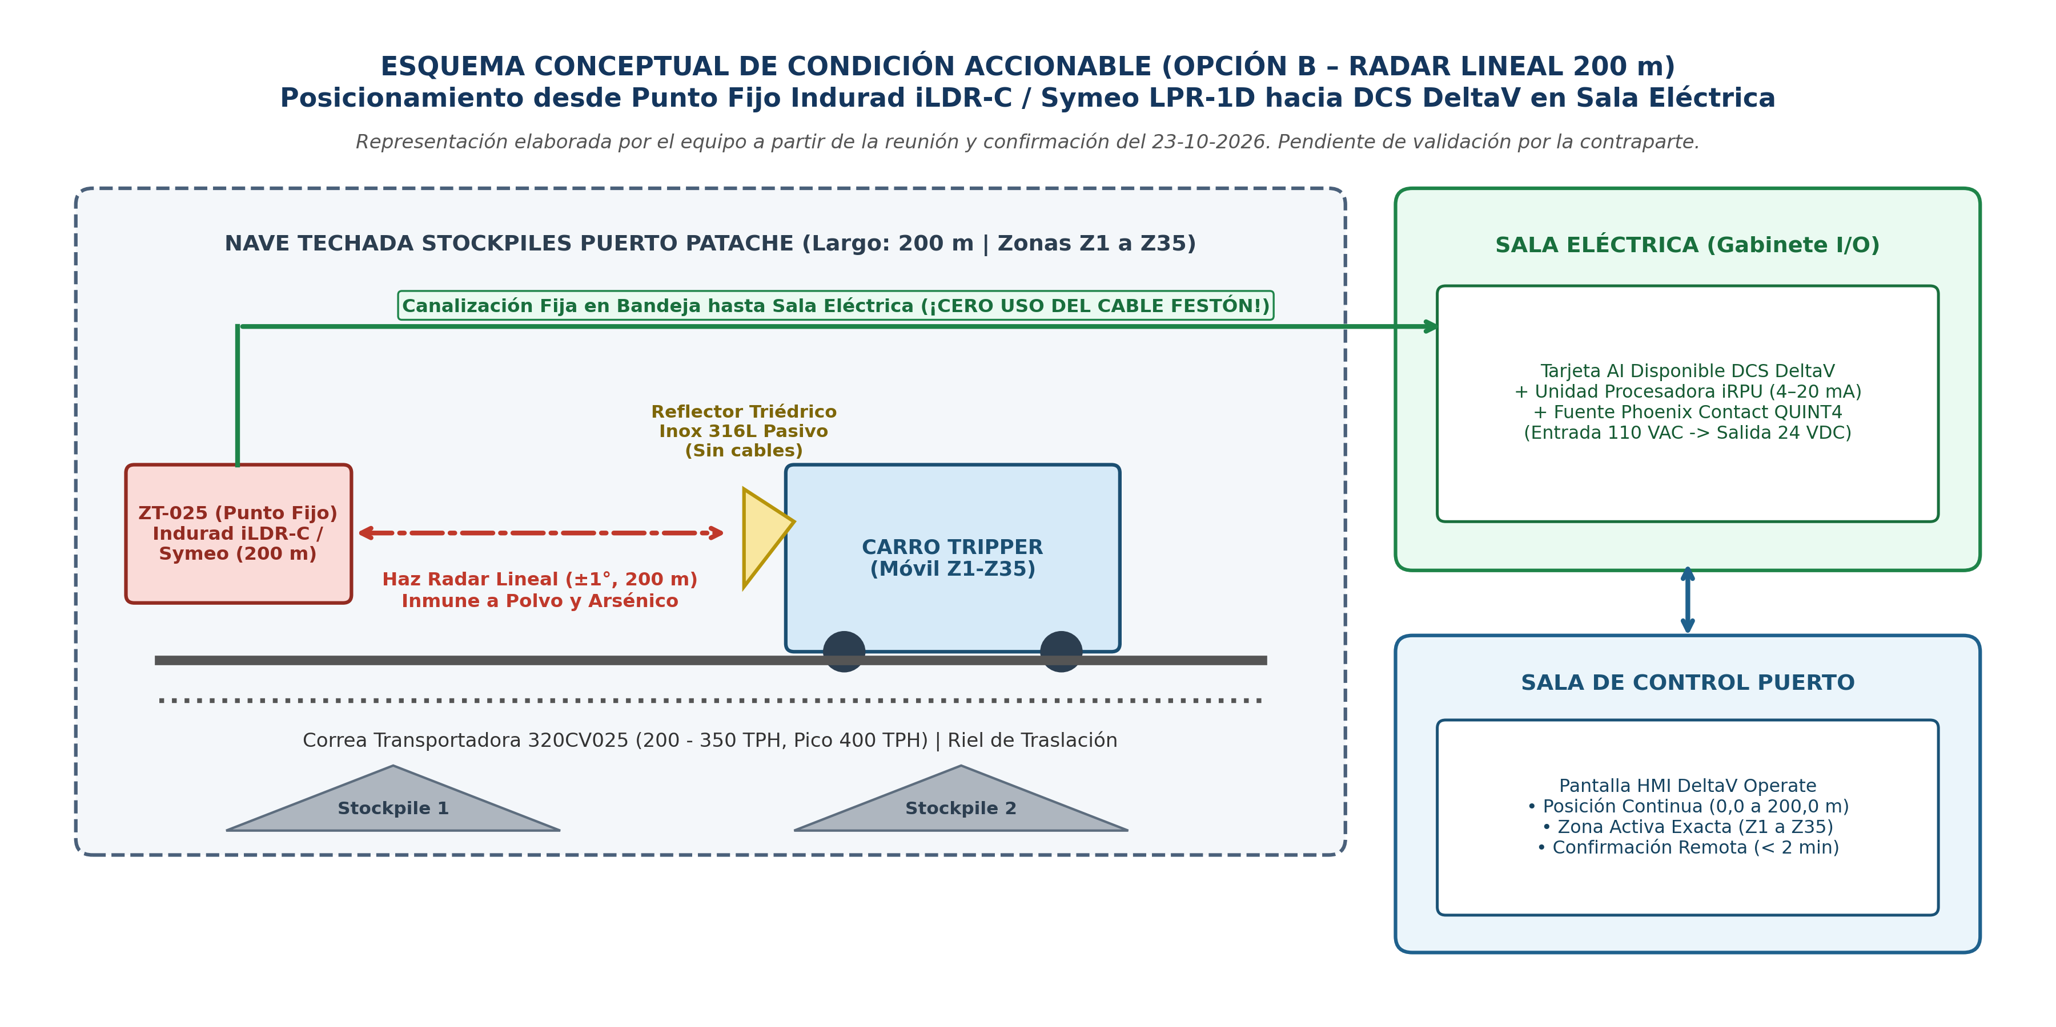
5. Exploración de Alternativas y Ruta para Unidad 2 (Opción B)
Nivelación técnica/económica y selección de Radar Lineal 1D en Punto Fijo (0 cables en festón)
Nivelación de Alternativas Exploradas
• 1° (Opción B Ganadora) Radar Lineal Minero 1D en Punto Fijo (Indurad iLDR-C / Symeo 200 m): 1 solo radar fijo en el extremo del edificio + placa reflectora pasiva en el carro. Viabilidad 9,5/10 | Montaje: 4–5 h | Mejora: 88%–92%.
• 2° (Opción A) Doble Radar 80 GHz en extremos opuestos (2x VEGA VEGAPULS 6X 120 m c/u): Viabilidad 9,0/10 | Montaje: 5–6 h.
• 3° RFID Industrial UHF en carro + 35 Tags pasivos + Enlace Wireless a Sala Eléctrica: Viabilidad 9,0/10 | Montaje: 6–9 h.
• 4° Encoder Híbrido + Recalibración inductiva + Módem 110 VAC: Viabilidad 8,0/10 | Montaje: 8–10 h.
• 5° Riel codificado 200 m (WCS): Descartado (>24 h de montaje, viola ventana de 12 h).
¿Por qué destaca la Opción B (Radar 1D Fijo + Fuente Phoenix Contact QUINT4 24 VDC)?
• Cubre los 200 m completos desde un muro fijo con haz de ±1° inmune al polvo y arsénico.
• CERO intervención al cable festón (el carro solo lleva una placa de acero inox 316L sin cables).
• Se cablea fijo por bandeja directo a las tarjetas AI de DeltaV en Sala Eléctrica.
Programa Fast Track CMDIC · INACAP–Collahuasi | Módulo 7 – Evaluación Sumativa 1 | Equipo: Joaquín Pinto y Kevin Leal | Tutora: Daniela Guerra

Slide 7
6. Riesgos, Verificaciones Pendientes y Conclusiones (Secciones 6, 7 y 8)
Síntesis ejecutiva del cierre de la Evaluación Sumativa 1
Riesgos Diagnosticados (Sección 6)
• Seguridad Ocupacional: Exposición ~72 veces/mes a polvo húmedo con Arsénico (DS N° 594) y calor. El EPP actual no elimina el peligro.
• Continuidad Productiva: 24 a 36 min/día de espera (80–210 ton/día diferidas). La radio actual no evita la caminata.
• Calidad y Posicionamiento: Riesgo de descarga en zona errónea por baja visibilidad en polvo denso.
• Trazabilidad: Planilla manual horaria presenta huecos (11 h vacías el 06-10) y errores de fecha.
Verificaciones Pendientes (Sección 7)
• 1. Permisivos en DeltaV (En gestión): Solicitado por tutora el 23-10-2026 al Área de DCS (entrega próxima semana). Requerido para Unidad 2.
• 2. Confirmación Tag 320CV025: Validar con Operaciones si el 1% de marcha (~18 s) corresponde al motor de traslación del tripper.
• 3. Plano acotado Z1 a Z35: Confirmar cotas en metros y motivo de zonas sin uso (Z1–5, Z14, Z25–30).
• 4. Borneras en Sala Eléctrica: Levantamiento para ingeniería de detalle.
Conclusiones del Diagnóstico (Sección 8)
• El problema ocurre todos los días (~2,4 cambios/día) en todos los turnos y exige cubrir los 200 m completos.
• Las restricciones confirmadas (polvo con As + 0 cables spare en festón + I/O en Sala Eléctrica + parada de 12 h) descartan soluciones ópticas o cableadas por el festón.
• La condición accionable óptima para la Unidad 2 es la medición por Radar Lineal desde punto fijo hacia Sala Eléctrica.
Programa Fast Track CMDIC · INACAP–Collahuasi | Módulo 7 – Evaluación Sumativa 1 | Equipo: Joaquín Pinto y Kevin Leal | Tutora: Daniela Guerra

